Slide 1



Slide 2






5 Пиролиз
Проф. Пивоварова Н.А

Slide 3
НАЗНАЧЕНИЕ
Пиролиз предназначен для получения углеводородного газа, обогащённого непредельными углеводородами. Регулированием параметров процесса может быть достигнут максимальный выход либо этилена, либо пропилена, либо бутиленов и бутадиена.
Смолы пиролиза также представляют практический интерес.
Это наиболее жёсткая форма термического крекинга.
По итогам 2024 года, потребление в России пяти крупнотоннажных полимеров (ПЭ, ПП, ПВХ, ПЭТФ и ПС) достигло 7,4 млн тонн.
ПЭ – полиэтилен; ПП – полипропилен; ПС - полистирол
ПВХ – поливинихлорид; ПЭТФ – полиэтилентерефталат;

Slide 4
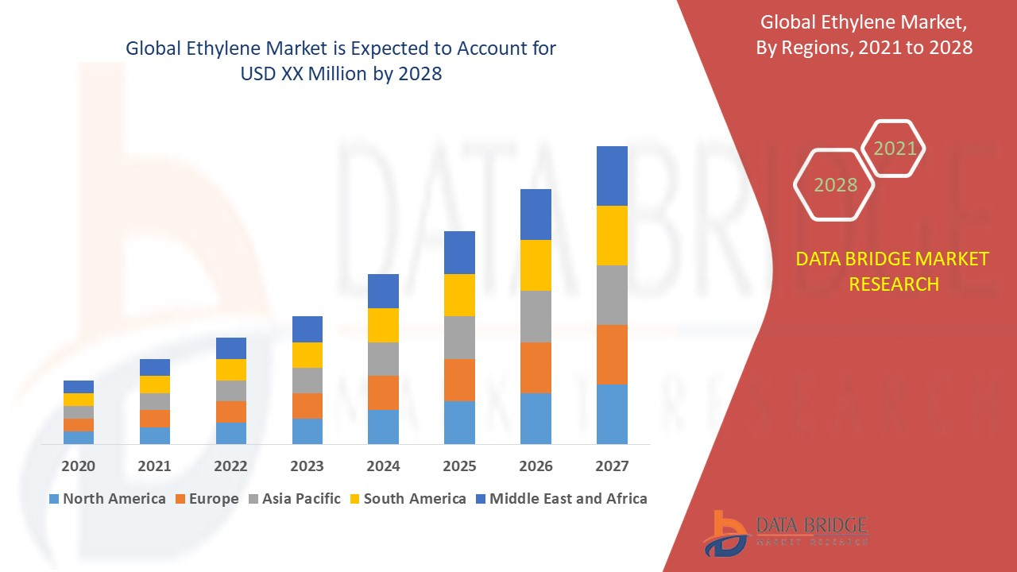
МИРОВОЙ РЫНОК ЭТИЛЕНА

Slide 5
СОСТОЯНИЕ ПРОЦЕССА ПИРОЛИЗА В РФ
В России установки пиролиза имеются на 10 предприятиях суммарной мощностью около 4,38 млн т/год. Мощности пиролизных установок в РФ 300-600 тыс. т/год, в мире до 1 млн т/год.
Планируется строительство шести кластеров общей мощность более 3 млн т/год
Рост потребности:
Этилен – 4,9 % в год
Пропилен – 4,7 % в год
Годовой мировой объём (млн т/год) производства этилена – 130, пропилена – 48
Небольших коммерческих установках пиролиза для переработки отходов (резиновых шин, пластика, нефтешламов, древесины) >150

Slide 6
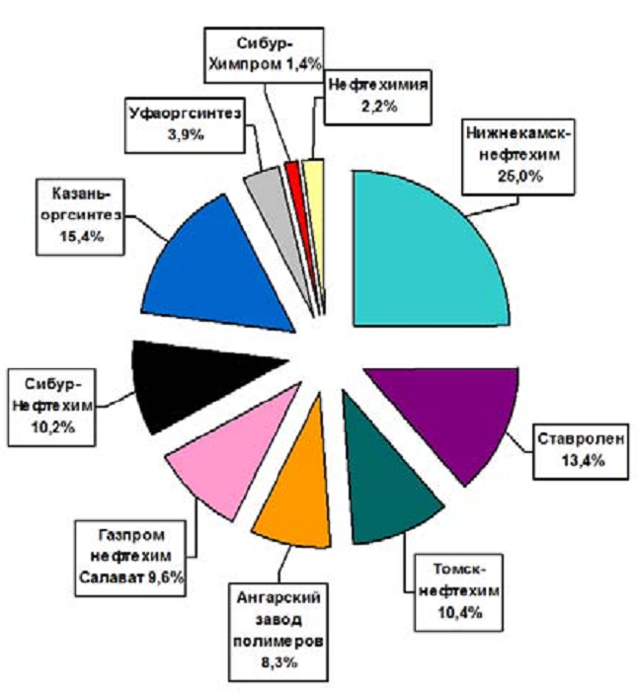
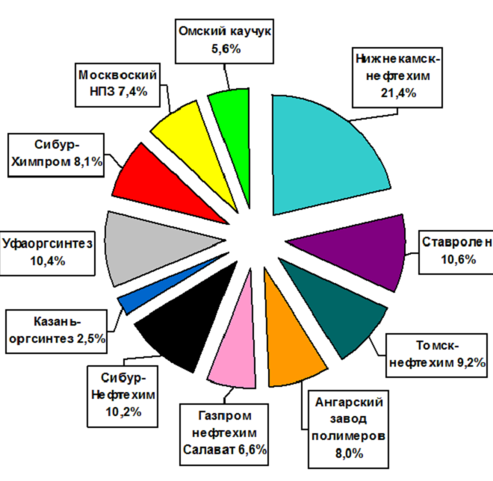
ДОЛЯ НПЗ В ПРОИЗВОДСТВЕ БАЗОВЫХ НИЗШИХ ОЛЕФИНОВ
Диаграмма производства этилена
Диаграмма производства пропилена

Slide 7
КРУПНЕЙШИЕ КОМПАНИИ РФ
Компания | Мощность по этилену, тыс. т/год | Мощность по пропилену, тыс. т/год
ОАО «Нижнекамскнефтехим» | 600 | 280
ОАО «Казаньоргсинтез» | 375 | 60
ООО «Ставролен» | 350 | 140
ОАО «Салаватнефтеоргсинтез» | 300 | 140
ОАО «Ангарская НХК» | 300 | 140
ЗАО «Сибур-Нефтехим» | 300 | 140
ОАО «Томский НХЗ» | 300 | 140
ОАО «Уфаоргсинтез» | 210 | 185
ООО «Нефтехимия» (Самарская обл.) | 180 | 40
ЗАО «Сибур-Химпром» | 45 | 46
ОАО «Московский НПЗ» | - | 100
ОАО «Омский каучук» | - | 52
Всего | 2810 | 1403

Slide 8
СЫРЬЁ
Газообразные углеводороды – этан, бутан, пропан и их смеси.
Широкая фракция лёгких углеводородов (ШФЛУ)
Жидкое сырьё: легкие фракции - прямогонный бензин, бензин-рафинат с установок экстракции ароматических углеводородов;
Тяжёлые фракции – дизельные фракции и вакуумный газойль.

Slide 9
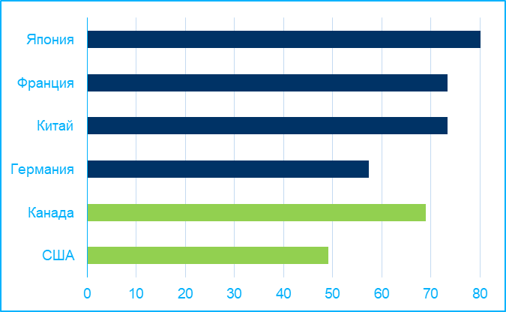
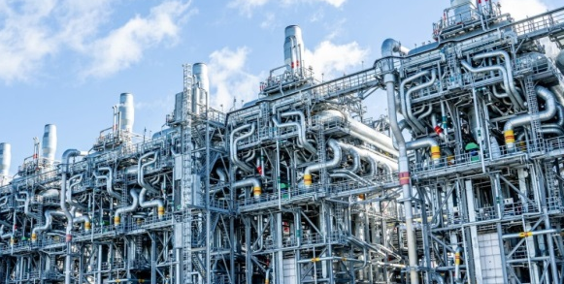
Современная мировая структура сырья пиролиза
Структура сырья пиролиза в мире, %
Структура сырья пиролиза в мире, %
Структура сырья пиролиза в России, %
Нафта
Этан

Slide 10
ХИМИЗМ
НОРМАЛЬНЫЕ АЛКАНЫ:
Этан почти полностью превращается в этилен
Из пропана и бутана большой выход этилена и пропилена
Из алканов с числом атомов 5-6 получают 45-50% этилена
При пиролизе изоалканов выход этилена меньше, а газообразных алканов, особенно метана больше
АРЕНЫ при умеренных температурах пиролиза являются балластом, а
при более жёстких – образуют значительные количества смолы и кокса
ЦИКЛОАЛКАНЫ превращаются в бутадиен в заметном количестве (до 15%)
Из смесей лёгких углеводородов (бензиновые фракции) кроме низших олефинов можно получить ценные ароматические углеводороды

Slide 11
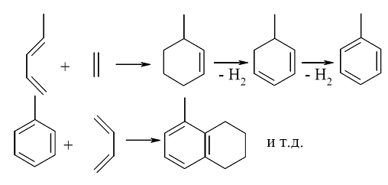

ХИМИЗМ
Образование продуктов уплотнений

Slide 12
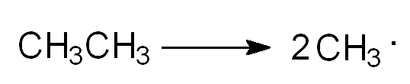
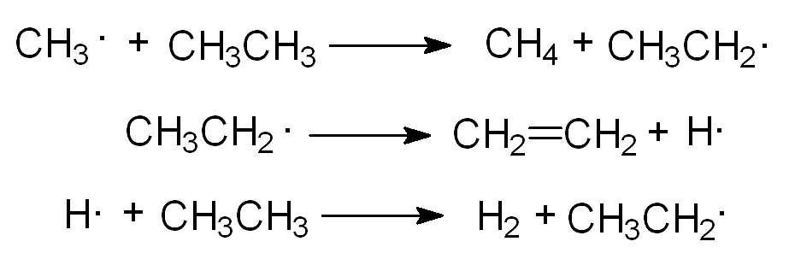
МЕХАНИЗМ ПРОЦЕССА
Развитие цепи:

Slide 13
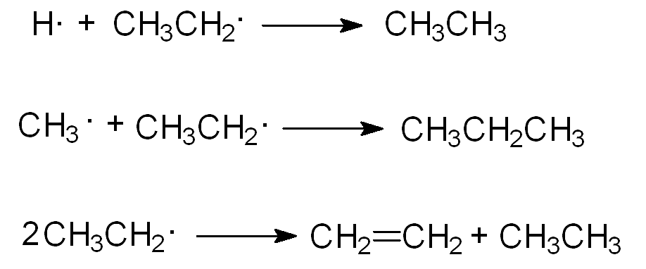
МЕХАНИЗМ ПРОЦЕССА
Обрыв цепи в результате рекомбинации или диспропорционирования:

Slide 14
ПАРАМЕТРЫ ПРОЦЕССА
Температура, время реакции, давление
Для каждого вида сырья существует оптимальное сочетание температуры и продолжительности процесса:
При 900 °С максимальный выход этилена при 0,08 с, а при 1000 °С - 0,01 с
Для уменьшения роли реакций уплотнения процесс ведут при максимально низком давлении (02-0,25 МПа), используют водяной пар для снижения парциального давления
Применяют также водород и ингибитор коксообразования (карбонат калия)

Slide 15
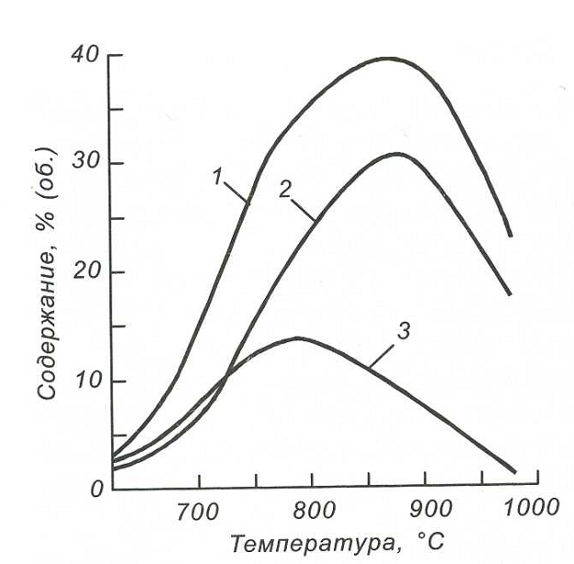
ПАРАМЕТРЫ ПРОЦЕССА
1 – олефины 2 – этилен 3 - пропилен

Slide 16
УСЛОВИЯ ПИРОЛИЗА УГЛЕВОДОРОДНОГО СЫРЬЯ
Сырье | Режим | Температура, ^{о}С | Время контакта, с | Содержание водяного пара, %
Этан | этиленовый | 825-830 | 1,0 | 10
Пропан | этиленовый | 800 | 1,0-1,5 | 15
Пропан | пропиленовый | 775 | 1,0 | 15
Бутан | этиленовый | 800 | 0,5-1,0 | 20
Газовый бензин | этиленовый | 780-800 | 1,0 | 20-50
Прямогонный бензин | этиленовый | 780-800 | 0,5-1,0 | 30-50
 | пропиленовый | 750 | 0,5 | 25
 | бутиленовый | 725 | 1,0 | 25

Slide 17
ПРОДУКТЫ ПИРОЛИЗА
Пиролизный газ: водород, углеводороды с числом атомов 1-4, водяной пар, микропримеси СО, СО₂, Н₂S
Целевые компоненты пиролизного газа
– этилен, пропилен, бутилен-бутадиеновая фракция
Жидкие продукты пиролиза: углеводороды выше С₅, смола пиролиза. Состав (% мас.) – 10-15% алкадиенов, 10-15% - алкенов, 20-30% бензола, 10-15% толуола, а также стирол, инден, циклоалкены и др.

Slide 18
ИЗ ПРОДУКТЫ ПИРОЛИЗА ПОЛУЧАЮТ
ацетон,
бутадиен-стирольный каучук,
бутиловый каучук,
кумол,
полиэтилен,
поливинилхлорид,
полипропилен,
полибутадиены,
полиизобутилен,
полиакрилонитрил,
полиуретаны,
пропиленгликоль,
сополимер этилена и диенового мономера
стирол
фталаты
хлоропрен
этиленгликоль

Slide 19
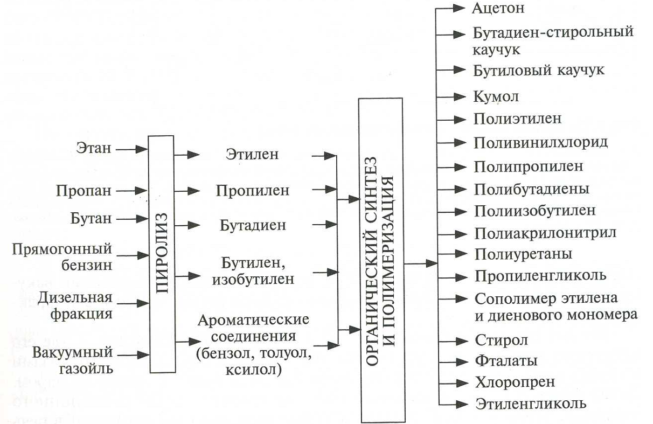
ПРОДУКТЫ ПИРОЛИЗА

Slide 20
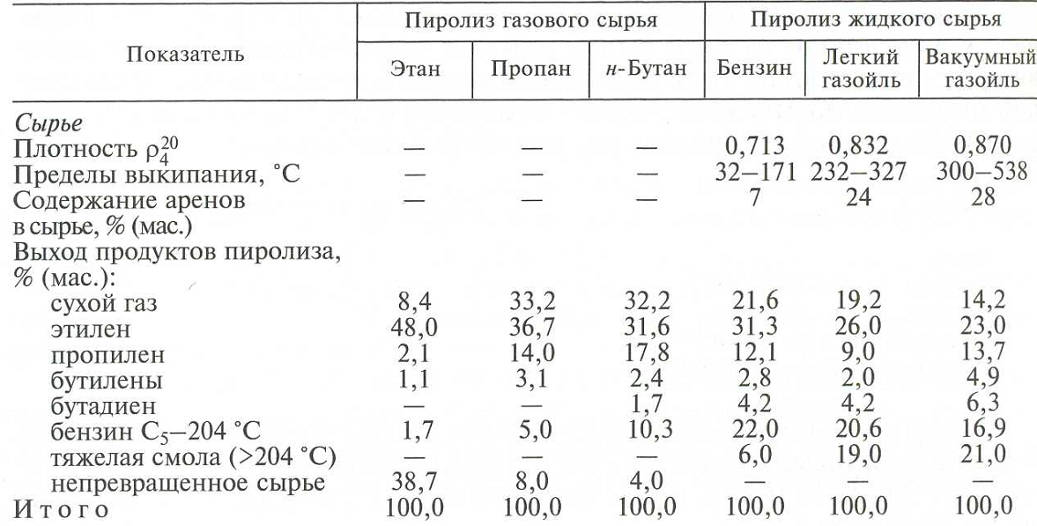
ПОКАЗАТЕЛИ КАЧЕСТВА СЫРЬЯ И ВЫХОДЫ ПРОДУКТОВ ПИРОЛИЗА

Slide 21
ТЕХНОЛОГИЧЕСКИЙ РЕЖИМ УСТАНОВКИ ПИРОЛИЗА
Аппарат |  | Температура, ^{о}С | Давление, МПа
Печь | на входе | 150-200
 | на выходе | 750-900 | 0,18-0,22
Закалочно-испарительный аппарат | на входе | 750-900 | 12
 | на выходе | 400-450
Котел-утилизатор | на входе | 400-450 | -
 | на выходе | 300-400 | -
Расход водяного пара, % мас. | на бензин | 50
 | на ЭПФ | 30
Время пребывания в реакционной зоне, с | 0,3 – 0,5

Slide 22
ТЕХНОЛОГИЧЕСКАЯ СХЕМА
1 - теплообменник 2 – печь 3 – закалочный аппарат 4,9 – пароперегреватели 5 – котёл-утилизатор 6 – насос 7 – паросборник 8 - ректификационная колонна
10 – холодильник-конденсатор 11 – отпарная колонна 12 – отстойник 13 - сепаратор
I – водяной пар I – сырьё III –газ пиролиза
IV – вода V – лёгкое масло VI – тяжёлое масло VII – вода на очистку VIII – газ на очистку IX - топливный газ X – дымовые газы XI - бензин

Slide 23
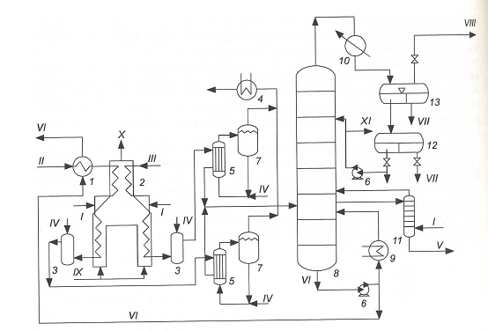
ТЕХНОЛОГИЧЕСКАЯ СХЕМА

Slide 24
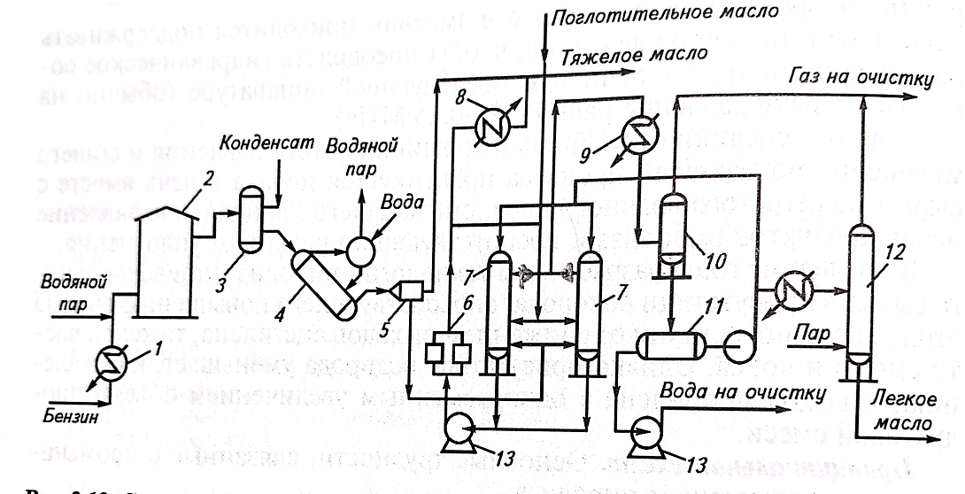
ТЕХНОЛОГИЧЕСКАЯ СХЕМА

Slide 25
ТЕХНОЛОГИЧЕСКАЯ СХЕМА
1 – теплообменник паровой подогреватель);
2- печь; 3 – аппарат закалочный;
4 – котел-утилизатор (закалочно-испарительный агрегат);
5 – емкость для масляной промывки; 6 – фильтр;
7 – колонна; 8 – холодильник;
9 – конденсатор-холодидильник; 10 – сепаратор;
11 – сепаратор-отстойник; 12 – отпарная колонна; 13 - насос

Slide 26
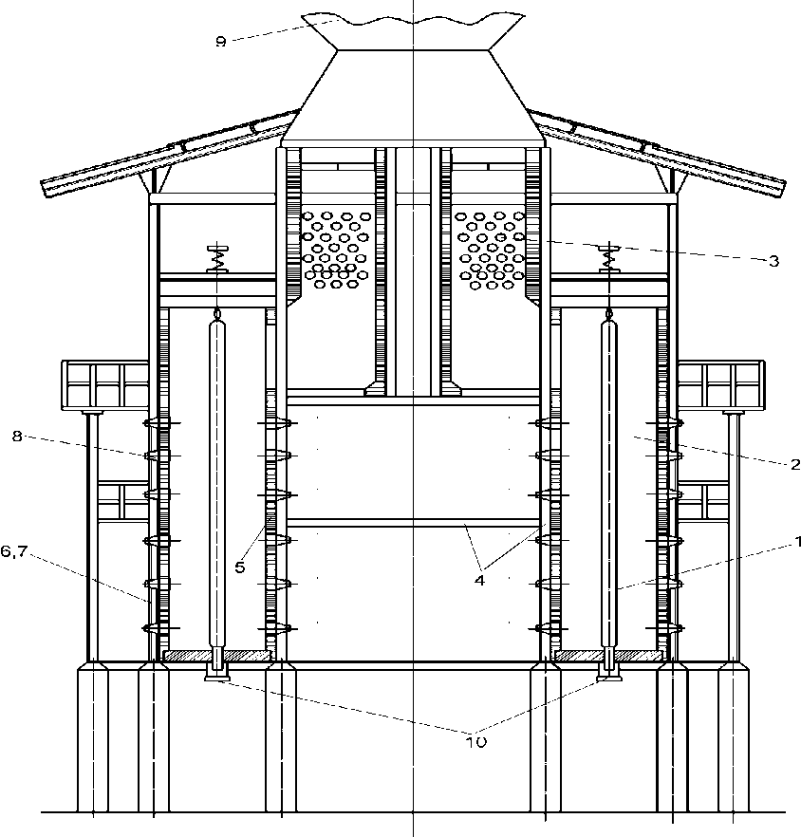
ПЕЧЬ ПИРОЛИЗА ДВУХПОТОЧНАЯ

Slide 27
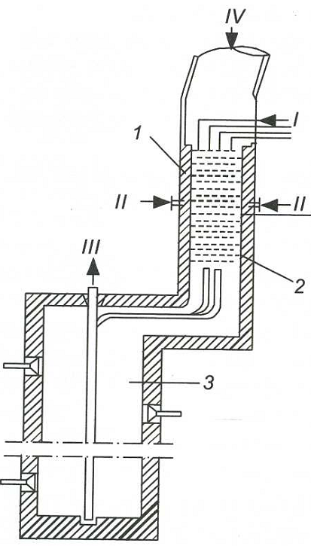
ПЕЧЬ ПИРОЛИЗА
1 и 2 – конвекционная камера, низкотемпературная и высокотемпературная зона
3 – радиантная камера
I - сырьё
II - пар
III – газ пиролиза
IV – дымовые газы

Slide 28
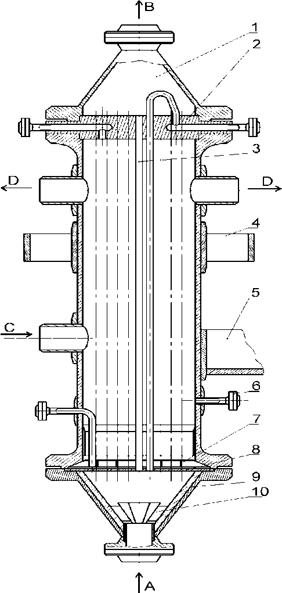
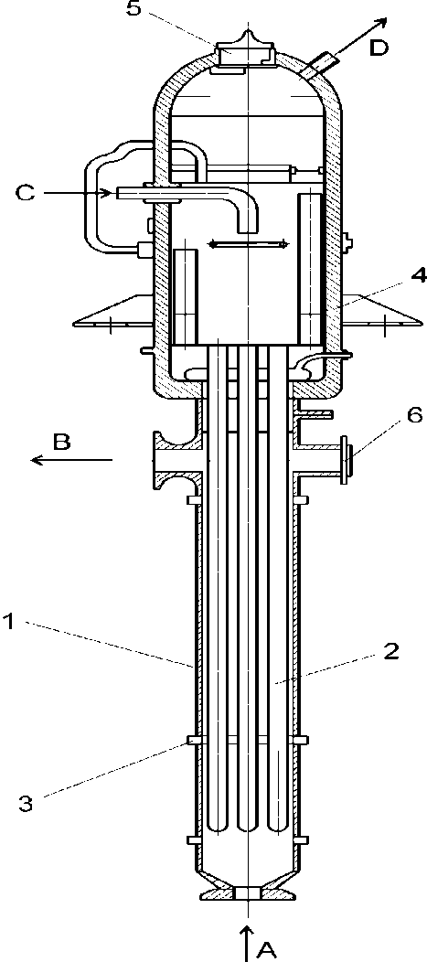
ЗАКАЛОЧНО-ИСПАРИТЕЛЬНЫЙ АППАРАТ

Slide 29
ВАРИАНТЫ ПИРОЛИЗА
1. Термический
2. Каталитический
3. Окислительный
4. На твердом носителе
5. В расплавах металлов
(варианты 2 – 5 самостоятельная работа)

Slide 30
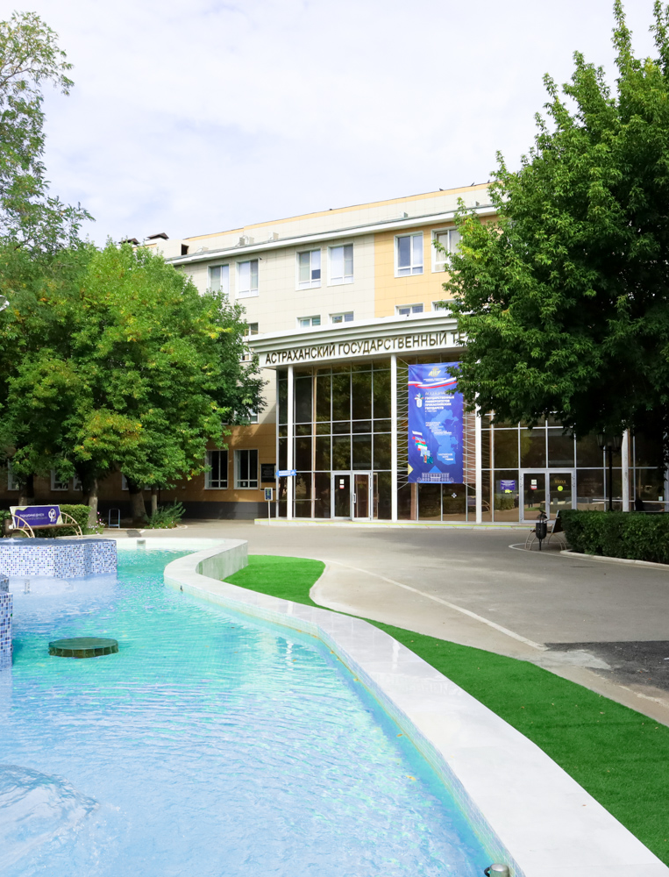



Кафедра «Химическая технология
переработки нефти и газа»
Астраханского государственного технического университета
Электронная почта и телефон:
E-mail: n.pivovarova@astu.ru
Тел.: +7(8512)61-42-50; +7(917)190-74-85

